Slide 1

مبادئ الاقتصاد الجزئي
Microeconomics
استاذ المقرر
د/ يوسف عثمان عبد الكريم
جامعة الملك فيصل
عمادة التعلم الإلكتروني والتعليم عن بعد
كلية إدارة الأعمال
1
جميع الحقوق محفوظة لجامعة الملك فيصل ©
All Rights Reserved for KFU ©

Slide 2
المحاضرة العاشرة
مبادئ الاقتصاد الجزئي
نظرية التكاليف

Slide 3
دالة التكاليف Costs Function
(1) تعريف التكاليف
التكاليف هي المبالغ التي يدفعها المنتج لقاء الحصول على خدمات عناصر الإنتاج و التي تتمثل في شكل أجور للعمال و تكاليف شراء أو استئجار الآلات و تكلفة المواد الخام و الاهلاكات وتكلفة التمويل غيرها من التكاليف الصريحة.
(2) تعريف دالة التكاليف
هي العلاقة بين كمية الانتاج وتكاليف الانتاج ويمكن التعبير عن دالة التكاليف رياضياً كما يلي:
TC = f (Q)
حيث أن :
TC : تكاليف الإنتاج.
Q : كمية الإنتاج
f : دالة أو تتوقف على ، أي أن تكاليف الانتاج تتوقف على كمية الإنتاج .

Slide 4

(1) التكاليف في المدى القصير
المدى القصير هو الفترة من الزمن التي يكون فيها :
  - مقياس الانتاج ثابت (Fixed Scale of Production)،
  - لا يمكن للمنتجين الدخول للسوق أو الخروج منه،
في هذه الحالة يكون هناك تكاليف ثابتة وتكاليف متغيرة.
التكاليف الكلية = التكاليف الثابتة الكلية + التكاليف المتغيرة الكلية

Slide 5
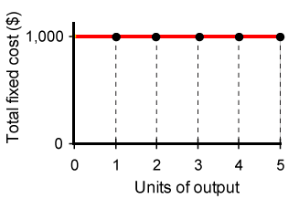
(2) التكاليف الثابتة الكلية (TFC)
هي التكاليف التي لا تتغير بحجم الانتاج، حتى لو كان صفرا.
يمكن تسميتها أيضا بالتكلفة الغارقة التي يجب على المنتج دفعها أيا كان حجم الاستثمار، كما أنه لا يمكن استردادها على الأقل في المدى القصير (بشكل كامل أو جزئي)، منها على سبيل المثال:
  - تركيب معمل طوب أو تجهيز محل تجاري (جزئي).
  - أقساط التأمين، رسوم التراخيص، تجهيز مصنع أو مختبر متخصص، أو تجهيز محل لماركة تجارية خاصة (بشكل كامل ...)،

Slide 6
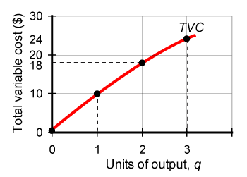
(3) التكاليف المتغيرة الكلية TVC
هي التكاليف التي تتغير مع التغير في حجم الإنتاج (مرتبطة سير عملية الإنتاج واستمرار النشاط الإنتاجي وتوقفه). ومن أمثلتها ما يلي:
- المواد الخام ومواد التعبئة والتغليف.
- أجور عمال الإنتاج اليومية.
- فواتير الكهرباء والمياه المرتبطة بالعملية الإنتاجية.
وعليه فهي تساوي صفرا عندما يكون حجم الانتاج = صفرا وتساوي 100% عندما يبلغ الإنتاج أقصي مستوي له.
نلاحظ شكل منحنى التكاليف المتغيرة الكلية وعلاقته بالكميات المنتجة.

Slide 7
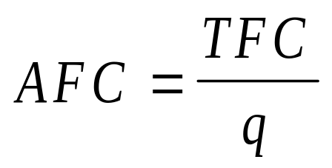
(4) متوسط التكلفة الثابتة (AFC)
هي التكلفة الثابتة الكلية مقسومة على عدد الوحدات المنتجة.
التكلفة المتوسطة الثابتة تتناقص بزيادة الكمية المنتجة.

Slide 8
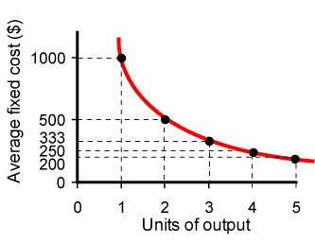
مثال: منحنيات التكلفة الثابتة (الكلية والمتوسطة)
(3) AFC (TFC/q) |  |  | (2) TFC |  | (1) Q
 | - |  | 1,000 |  | 0
 | 1000 |  | 1,000 |  | 1
 | 500 |  | 1,000 |  | 2
 | 333 |  | 1,000 |  | 3
 | 250 |  | 1,000 |  | 4
 | 200 |  | 1,000 |  | 5
مع استمرار زيادة الانتاج لا يحدث تغيير في التكلفة الثابتة، بينما يتجه متوسط التكلفة الكلية الثابتة نحو الانخفاض

Slide 9
(5) التكلفة الحدية (MC)
هي مقدار التغير في التكلفة الكلية الناتجة عن إنتاج وحدة إضافية واحدة.
وهي تعكس التكلفة المتغيرة.
MC |  |  | TVC |  | Q
 | 0 |  | 0 |  | 0
 | 10 |  | 10 |  | 1
 | 8 |  | 18 |  | 2
 | 6 |  | 24 |  | 3
وهي تعكس التكلفة المتغيرة.

Slide 10
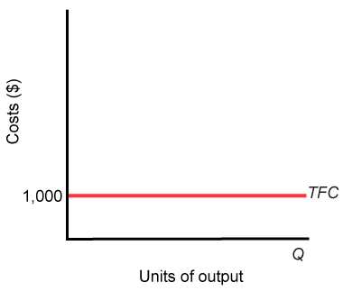
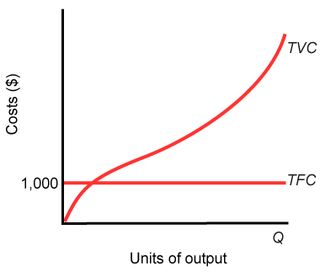
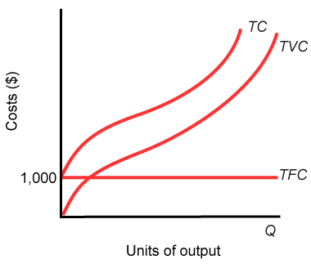
(6) منحنيات التكاليف الكلية والتكاليف الكلية المتغيرة
منحنى التكلفة الكلية الثابتة يوازي المحور الأفقي.
منحنى التكلفة المتغيرة الكلية يتجه من أسفل إلى أعلى ناحية اليمين.
منحنى التكلفة الكلية يأخذ نفس شكل منحنى التكلفة المتغيرة الكلية باستثناء نقطة البدء (الفرق هو التكلفة الثابتة).

Slide 11
مثال / إذا كان لديك الجدول التالي رقم والذي يوضح الانتاج والتكاليف الثابتة والتكاليف المتغيرة لمؤسسة صناعية تعمل في المدى القصير :
الناتج الكلي | التكاليف الثابتة (ريال) | التكاليف المتغيرة (ريال)
TP=Q | TFC | TVC
0 | 60 | 0
1 | 60 | 7
2 | 60 | 8
3 | 60 | 9
4 | 60 | 16
5 | 60 | 30
6 | 60 | 72
7 | 60 | 133
8 | 60 | 224
9 | 60 | 351
10 | 60 | 520
Notes:
11

Slide 12
المطلوب:
( 1 ) أوجد التكاليف الكلية لهذه المؤسسة .
( 2 ) أوجد متوسط التكاليف لهذه المؤسسة (الثابتة والمتغيرة والكلية والحدية).
( 3 ) أرسم منحنيات التكاليف الكلية والثابتة والمتغيرة لهذه المؤسسة.
( 4) أرسم منحنيات متوسط التكاليف والتكاليف الحدية لهذه المؤسسة.
( 5) من خلال الجدول والرسم البياني وضح العلاقات المختلفة بين منحنيات التكاليف.
الإجابة :
يمكن إجابة المطلوب الأول والثاني من خلال الجدول التالي:
Notes:
12

Slide 13
الناتج الكلي | التكاليف (وحدة نقدية) |  |  | متوسط التكاليف (وحدة نقدية) |  |  | التكاليف الحدية
TP=Q | TFC | TVC | الكلية TC | AFC | AVC | ATC | MC
0 | 60 | 0 | 60 | - | - | - | -
1 | 60 | 7 | 67 | 60 | 7 | 67 | 7
2 | 60 | 8 | 68 | 30 | 4 | 34 | 1
3 | 60 | 9 | 69 | 20 | 3 | 23 | 1
4 | 60 | 16 | 76 | 15 | 4 | 19 | 7
5 | 60 | 30 | 90 | 12 | 6 | 18 | 14
6 | 60 | 72 | 132 | 10 | 12 | 22 | 42
7 | 60 | 133 | 193 | 8.6 | 19 | 27.6 | 61
8 | 60 | 224 | 284 | 7.5 | 28 | 35.5 | 91
9 | 60 | 351 | 411 | 6.7 | 39 | 45.7 | 127
10 | 60 | 520 | 580 | 6 | 52 | 58 | 169
Notes:
13

Slide 14
إجابة المطلوب رقم (3):
التكاليف
يلاحظ من خلال الشكل البياني أن منحنى TFC موازي للمحور الأفقي نظراً لثبات TFC عنده (60) دينار مع زيادة الإنتاج، أما منحنى TVC فهو يتجه من أسفل إلى أعلى ناحية اليمين ويبدأ من نقطة الصفر، أما منحنى TC فإنه يأخذ نفس شكل منحنى TVC ولكنه يرتفع عنه بمقدار التكاليف الثابتة.
يمكن رسم منحنيات التكاليف الكلية والتكاليف المتغيرة والتكاليف الثابتة من خلال الشكل البياني رقم (6-1)
TC
TVC
TFC
60
0
الكمية المنتجة Q
5
6
Notes:
14

Slide 15
إجابة المطلوب رقم (4):
يمكن رسم منحنيات متوسط التكاليف (الكلية والمتغيرة والثابتة) وكذلك التكاليف الحدية من خلال الشكل البياني التالي :
التكاليف
ATC
AVC
AFC
MC
MC
ATC
B
18
A
AVC
3
AFC
Qالكمية المنتجة
3
5
Notes:
15

Slide 16
من خلال الشكل البياني السابق يمكن ملاحظة ما يلي:
1. عندما يكون منحنى AVC > منحنى MC تكون AVC متناقصة .
2. عندما يكون منحنى AVC < منحنى Mc تكون AVC متزايدة.
3. يتقاطع منحنى AVC مع منحنى MC عند أدنى نقطة لمنحنى AVC وهي النقطة A وتسمى هذه النقطة (نقطة الإغلاق) وهي أدنى نقطة يمكن للمؤسسة أن تنتج عندها قبل أن تغلق أبوابها وعندها تكون الكمية المنتجة = ثلاث وحدات، ومتوسط التكاليف المتغيرة = ثلاثة وحدات نقدية وهي أقل قيمة في AVC .
4. يتقاطع منحنى ATC مع منحنى MC عند أدنى نقطة لمنحنى ATC وهي النقطة B وتسمى هذه النقطة (نقطة التعادل) وعند هذه النقطة فإن الأرباح الاقتصادية للمؤسسة = صفر حيث أن الإيرادات الكلية = التكاليف الكلية، وعندها تكون الكمية المنتجة = 5 وحدات، ومتوسط التكاليف الكلية = (ATC = 18 وحدة نقدية وهي أقل قيمة في ATC .
Notes:
16

Slide 17
5. منحنى ِATC يبقى دائماً أعلى من منحنى AVC ، وكلما زاد الانتاج يقترب المنحنيان من بعضهما ولكن لا يمكن لهما أن يتلامسا، والمسافة العمودية بينهما عند أي كمية انتاج تساوي متوسط التكاليف الثابتة للوحدة المنتجة، ويلاحظ أن السبب في اقتراب المنحنيان من بعضهما مع زيادة الانتاج هو تناقص متوسط التكاليف الثابتة AFC .
6. يلاحظ أن منحنى AFC ينحدر من أعلى إلى أسفل ناحية اليمين ويقترب من المحور الأفقي دون أن يلامسه، ومعنى ذلك أن زيادة الانتاج تقلل نصيب الوحدة الواحدة من التكاليف الثابتة.
7. طالما أن منحنى AFC لا يلامس المحور الأفقي فإن منحنيا ATC ، AVC لا يتلامسا.
Notes:
17

Slide 18
العلاقة بين التكاليف المتوسطة و التكاليف الحدية
مثال: يعرض الجدول (8-2) متوسط التكاليف الثابتة(AFC) , متوسط التكاليف المتغيرة(AVC) , متوسط التكاليف الكلية (ATC) و التكاليف الحدية (MC):
جدول (8-2): الإنتاج والمقاييس المختلفة لتكاليف الإنتاج
الناتج الكلي TP (Q) | التكاليف الكلية الثابتة TFC | التكاليف الكلية المتغيرة TVC | التكاليف الكلية TC | متوسط التكاليف الثابتة AFC | متوسط التكاليف المتغيرة AVC | متوسط التكاليف الكلية ATC | التكاليف الحدية MC
0 | 25 | 0 | 25 | -------- | ------- | ------- | --------
4 | 25 | 25 | 50 | 6.25 | 6.25 | 12.5 | 6.25
10 | 25 | 50 | 75 | 2.5 | 5 | 7.5 | 4.17
13 | 25 | 75 | 100 | 1.92 | 5.77 | 7.69 | 8.33
15 | 25 | 100 | 125 | 1.67 | 6.67 | 8.33 | 12.5
16 | 25 | 125 | 150 | 1.56 | 7.81 | 9.38 | 25

Slide 19
أهم الخصائص لمنحنيات التكاليف المتوسطة و الحدية و العلاقة فيما بينها
MC
التكاليف
ATC
AVC
AFC
(Q) الإنتاج
الشكل (8-2): المسافة بين ATC و AVC هي AFC و التي تتناقص بزيادة الإنتاج.
يقطع منحنى MC كل من ATC و AVC حينما يصل هذان المنحنيان الى أدنى قيمة لهما (القاع).

Slide 20
من خلال الجدول و الرسم البياني السابقين (رقم 8-2) نريد الجواب على سؤالين مهمين, وهما:
ما هي العلاقة بين متوسط التكاليف المتغيرة (AVC) و التكاليف الحدية (MC) من جهة, و بين متوسط التكاليف الكلية (ATC) و التكاليف الحدية (MC) من جهة أخرى؟
لماذا ينخفض كل من متوسط التكاليف المتغيرة (AVC) و متوسط التكاليف الكلية (ATC) و التكاليف الحدية (MC) في بداية العملية الانتاجية حتى وصول حد أدنى ثم يبدأ بالارتفاع؟ بمعنى آخر لماذا كل من منحنيات (AVC), (ATC) و (MC) تأخذ شكل الحرف : ” U“ ؟
Notes:
هما

Slide 21
الجواب على السؤال الأول: العلاقة بين (AVC) (ATC) و (MC)
من خلال الجدول و الرسم البياني السابق (رقم 8-2) نلاحظ ما يلي:
عندما يكون MC < AVC فإن AVC يكون متزايدا
عندما يكون MC < ATC فإن ATC يكون متزايدا
عندما يكون MC > AVC فإن AVC يكون متناقصا
عندما يكون MC > ATC فإن ATC يكون متناقصا
عندما يكون MC = AVC فإن AVC يكون عند أدنى نقطة
عندما يكون MC = ATC فإن ATC يكون عند أدنى نقطة

Slide 22
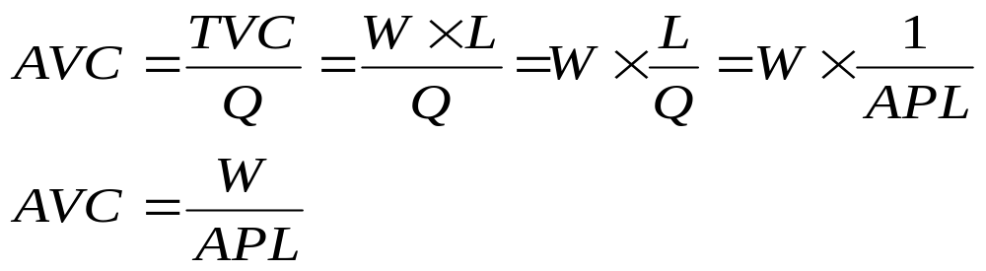
الجواب على السؤال الثاني: لماذا تنخفض التكاليف المتوسطة و الحدية في البداية ثم تبدأ بالارتفاع؟ لنفترض أن عنصر العمل (L) هو عنصر الانتاج المتغيير و رأس المال هو العنصر الثابت (الآلات = K) و أن W هو أجر الوحدة الواحده من العمل (العامل الواحد) حيث يكون ثابت دون اعتبار عدد العمال التي ترغب المنشأة في توظيفه. اذا, تحت هذه الفروض يمكن احتساب التكاليف الكلية المتغيرة التي تدفع لعنصرالإنتاج المتغيرعلى النحو التالي: WL = TVC و بالتالي يكون متوسط التكاليف المتغيرة :
نلاحظ أنه هناك علاقة عكسية بين متوسط التكاليف المتغيرة (AVC) و الناتج المتوسط لعنصر العمل (APL) ,أي أنه اذا زاد الناتج المتوسط لعنصر العمل انخفض متوسط التكاليف المتغيرة و العكس صحيح أي إذا انخفض الناتج المتوسط لعنصر العمل (نتيجة قانون تناقص الغلة) زاد متوسط التكاليف المتغيرة.

Slide 23
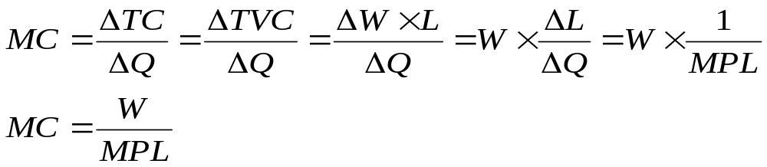
الجواب على السؤال الثاني:(يتبع)
في نفس السياق يمكن دراسة العلاقة التي تربط بين التكاليف الحدية (MC) والناتج الحدي لعنصر العمل (MPL), حيث يمكن التعبير عنها كالتالي:
نلاحظ أنه هناك علاقة عكسية بين التكاليف الحدية (MC) والناتج الحدي لعنصر العمل (MPL) أي, أنه اذا زاد الناتج الحدي انخفضت التكاليف الحدية و العكس صحيح, أي إذا انخفض الناتج الحدي (نتيجة قانون تناقص الغلة) زادت التكاليف الحدية.
اذا فإن شكل منحنى متوسط التكاليف المتغيرة (AVC) يعتمد على الناتج المتوسط لعنصر العمل (APL) و شكل منحنى التكاليف الحدية (MC) يعتمد على الناتج الحدي لعنصر العمل .(MPL)والشكل البياني التالي يشرح ذلك:

Slide 24
(APL)
(MPL)
APL
MPL
عدد العمال (L)
MC
التكاليف
AVC
(Q) الإنتاج
الشكل (8-3): عندما يصل الناتج الحدي (MPL) إلى نهايته العظمى تكون التكلفة الحدية (MC)عند نهايتها الدنيا، وعندما يصل الناتج المتوسط(APL) إلى نهايته العظمي تكون التكلفة المتوسطة المتغيرة (AVC)عند نهايتها الدنيا.

Slide 25
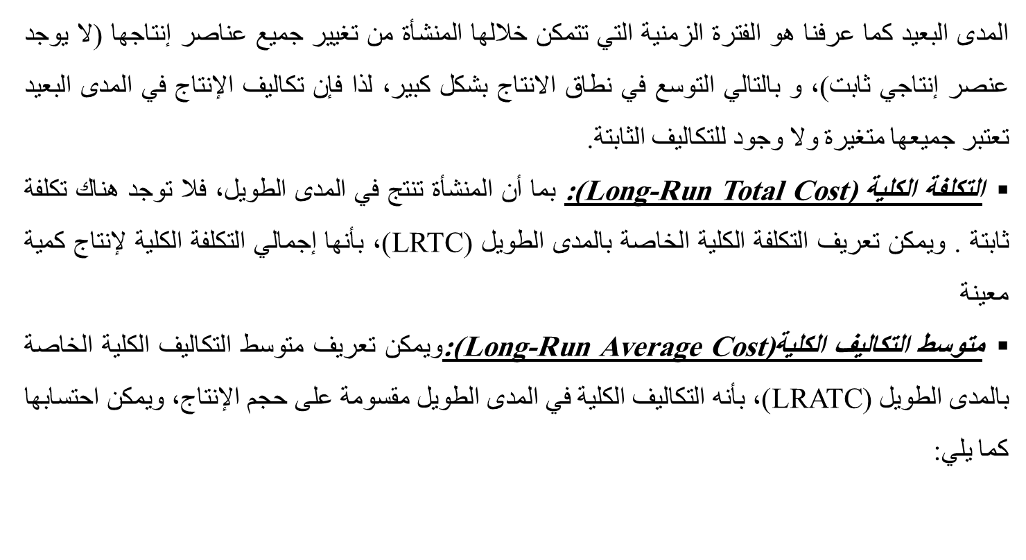
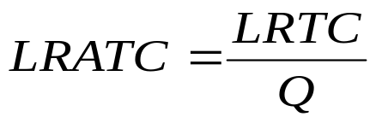
تكاليف الإنتاج في المدى الطويل

Slide 26
منحنى متوسط التكاليف الكلية في المدى الطويل (LRATC)
عن طريق منحنيات متوسط التكاليف الكلية في المدى القصير(SRATC) يمكن اشتقاق منحنى متوسط التكاليف الكلية في المدى الطويل .(LRATC) ويلاحظ من خلال الشكل التالي, أن منحنى متوسط التكاليف الكلية في المدى الطويل يلمس منحنيات متوسط التكاليف في المدى القصير في أدنى مستويات لها. لذلك أطلق على منحنى متوسط التكاليف الكلية في المدى الطويل منحنى المغلف Envelope Curve
SRATC-1
LRATC
التكاليف
SRATC-5
SRATC-2
SRATC-3
SRATC-4
(Q) الإنتاج
الشكل (8-3): منحنيات متوسط التكاليف الكلية في المدى القصير (SRATC) لأحجام مختلفة من المنشآت، ويغلفها منحنى متوسط التكاليف الكلية في المدى الطويل (LRATC) الذي يصور أدنى تكلفة ممكنة للوحدة عند المستويات المختلفة للإنتاج.

Slide 27
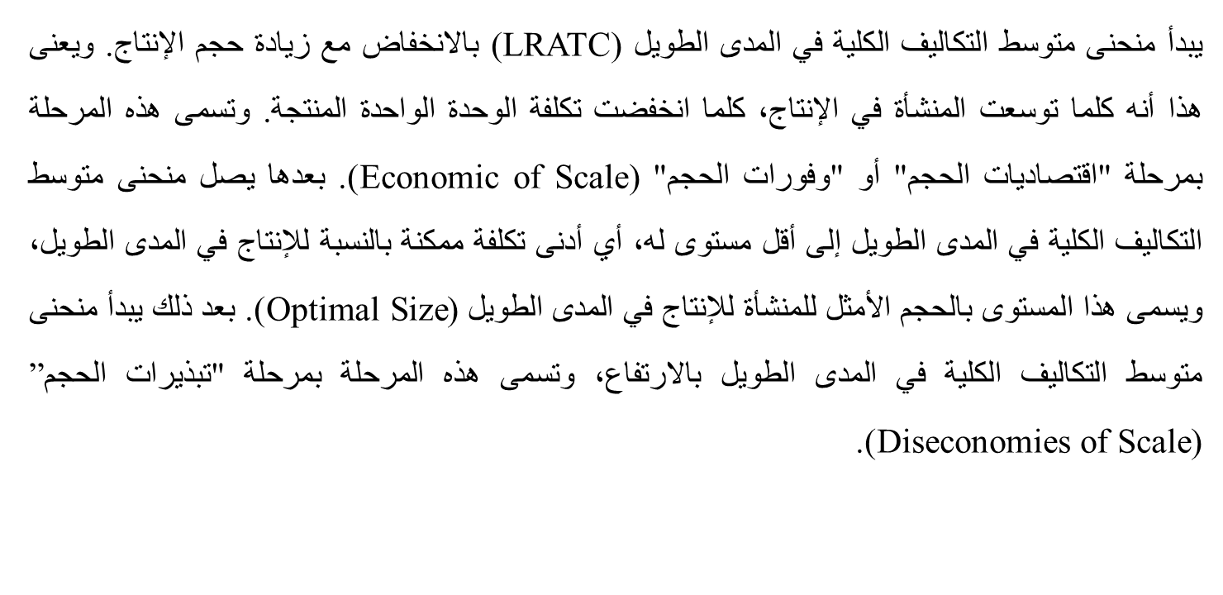

Slide 28

بحمد الله
جميع الحقوق محفوظة لجامعة الملك فيصل ©
All Rights Reserved for KFU ©

